Slide 1
GNATOLOGIAI ALAPFOGALMAK
SZABADOS TÍMEA

Slide 2
GNATOLÓGIA
A fogorvostudománynak a szűkebb értelemben vett rágókészüléknek a funkcionális anatómiájára, kinetikájára, statikájára és dinamikájára vonatkozó ismereteket összegzi.
Tárgya:
Az egészséges viszonyok közötti szabályszerűségek megismerése
Feltárni a rendellenességek és kóros viszonyok okait és patomechanizmusát
Kidolgozni a normális működés helyreállításának elveit, kezelési eljárásokat és módszereket.
Rágókészülék alapvető funkciója a rágás.

Slide 3
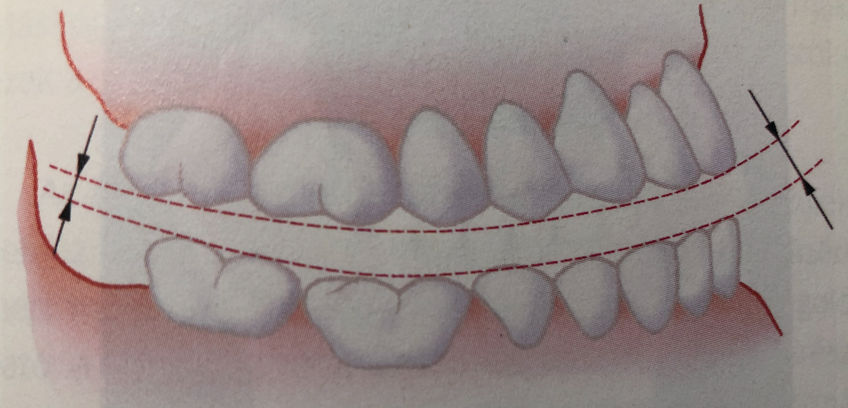
Állkapocshelyzetek
Állkapocs (mandibula) nyugalmi helyzete
A mandibulának az egyén függőleges álló vagy ülő helyzetében elfoglalt, az izomzat és a kapcsolódó egyéb szövetek által meghatározott pozíciója .
A mandibula a maxillához viszonyítva szimmetrikusan helyezkedik el, nincs sem előre, sem oldalra tolva.
Az állkapcsot nyitó és záró izmok működése egyensúlyban van.
Az izmok a legalacsonyabb aktivitási szintre állnak be, olyanra amely még éppen elegendő ahhoz, hogy a függőleges (álló vagy ülő) testhelyzetben az állkapocs a saját súlyánál fogva ne „essen le“ a száj ne nyíljon ki.
Tulajdonképpen a fogsorok 2-5 mm-es nem tudatos „távolságtartása”
Ez a távolság az ún. freeway space (szabad interokklúzális tér), vagy nyugalmi interokklúzális távolság.

Slide 4
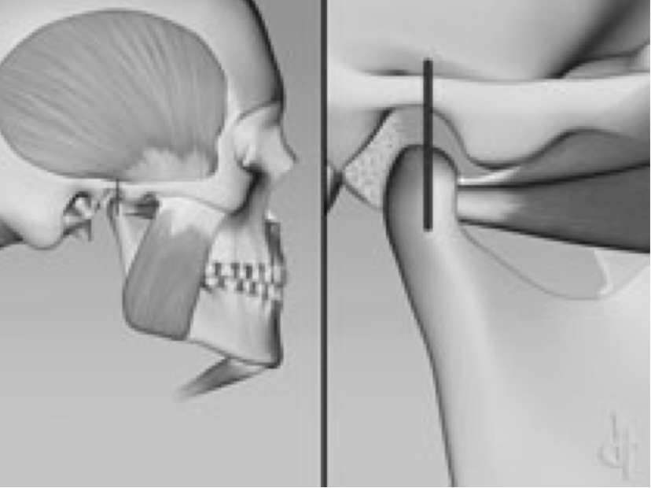
Állkapocs (mandibula) nyugalmi helyzete
a két ízületi fej szimmetrikusan, az ízvápa közepén, ún. Centrális relációban van, és az alsó és felső fogak rágófelszínei nem érintkeznek egymással, közöttük egyénenként változóan a molarisok tájékán kb. 1-4 mm-nyi távolság van. – Ez a rés az interocclusalis térköz.
Nyugalmi helyzetben a két állcsont közötti távolságot fiziológiai harapási magasságnak nevezzük.

Slide 5
Mandibula nyugalmi helyzete
Ebben a helyzetben az orralap (subnasale) és az állcsúcs (gnathion) közötti távolság nagyobb, mint amikor az alsó és felső fogak rágófelszíneit összezárjuk, és az állkapocs centralis occlusiós helyzetbe jut.
Az orralap (subnasale) és az állcsúcs (gnathion) közötti függőlegesen mért távolságot nyugalmi helyzetben a fiziológiai harapási magasságnak nevezzük – ez az izmok élettani (fiziológiai) működésétől függ.
Centralis occlusióban a mérhető távolság a fizikai harapási magasság, amelyet az antagonista fogak rágófelszínei közötti mechanikus érintkezés, vagyis fizikai tényező határoz meg.

Slide 6
Centralis occlusió (interkuszpidáció)
az állkapocsnak az a helyzete, amelyben az állkapocsízületi fejek az ízvápában mind a két oldalon centralis relációban vannak, és az alsó és felső fogak rágófelszíne sok ponton érintkezik egymással.
A szemközti okklúziós fogfelszínek viszonya a legnagyobb felületű érintkezést (interkuszpidációt) biztosítja.
Szabályos fogazat esetén ebben a helyzetben a felső frontfogak kissé előbbre állnak és fedik az alsókat.
A frontfogak között ez úgy jön létre, hogy az alsók éle a felsők szájpadi felszínére harap. = normális túlharapás (1-3 mm)

Slide 7
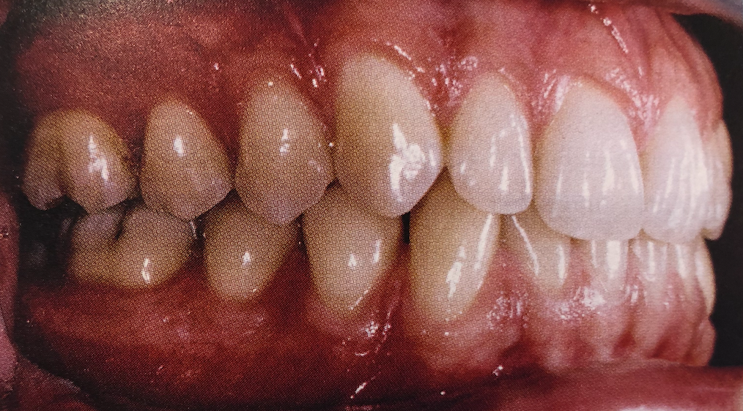
Centralis occlusió (interkuszpidális pozíció / IKP)
Mivel ez egy fogak által meghatározott helyzet, megfelelő fogazatnak kell jelen lennie, mely a mandibulát e helyzetben tartja.
Csücsök- barázda érintkezéses fogazat, az állcsontok a legközelebb vannak egymáshoz, azaz normál (habituális) összeharapáskor maximális fogérintkezés jön létre
korábban: habitualis okklúzió, centrális okklúzió, záróharapás
A felső és alsó állcsontok fogainak maximális többpontos érintkezése.

Slide 9
Az állkapocs záróharapás felé haladva nem jut azonnal centralis occlusiós helyzetbe. Záráskor először ún. excentrikus érintkezések jelennek meg az antagonista fogak csücsöklejtői és gerincei között, és az alsó és felső fogak egymáson elcsúszva kerülnek centralis occlusiós helyzetbe.
Az elcsúszások bizonyos pályákon mennek keresztűl, amelyeket rágópályáknak vagy a fogak articulatiós pályáinak is nevezik.
A fogak rágófelszínének helyreállításakor (tömés, pótlás) mindig biztosítani kell ezeket a mozgáspályákat annak érdekében, hogy az állkapocs akadálytalanul juthasson centrális occlusiós helyzetbe.

Slide 10
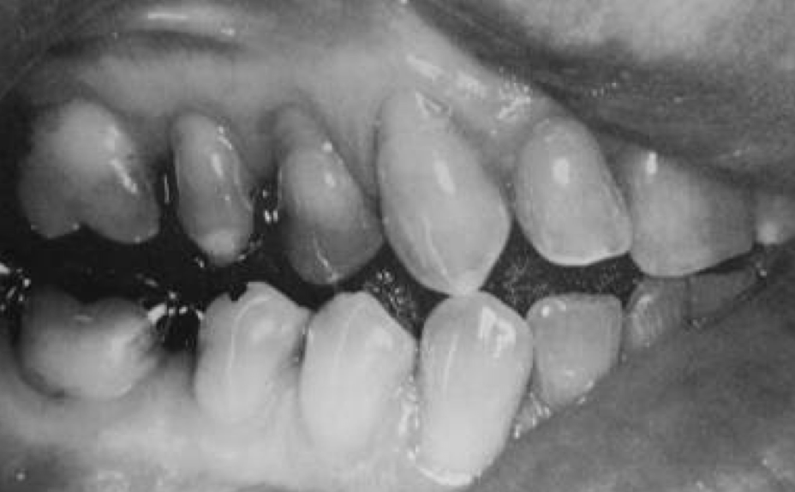
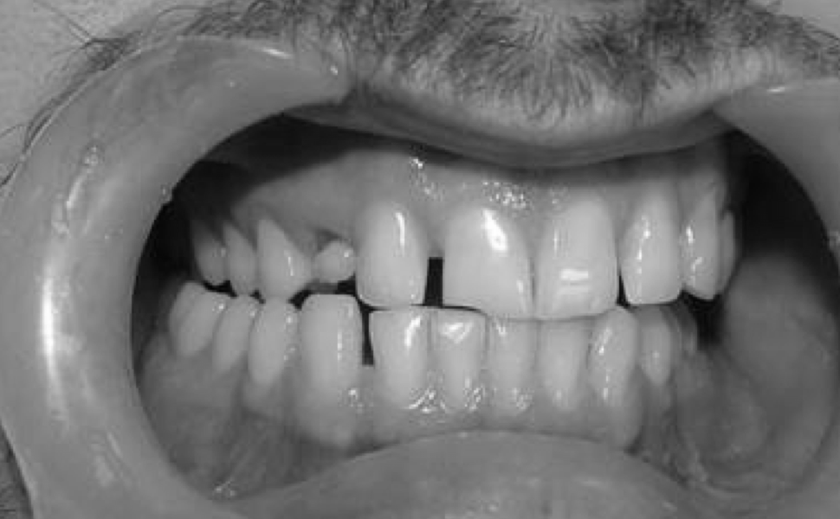
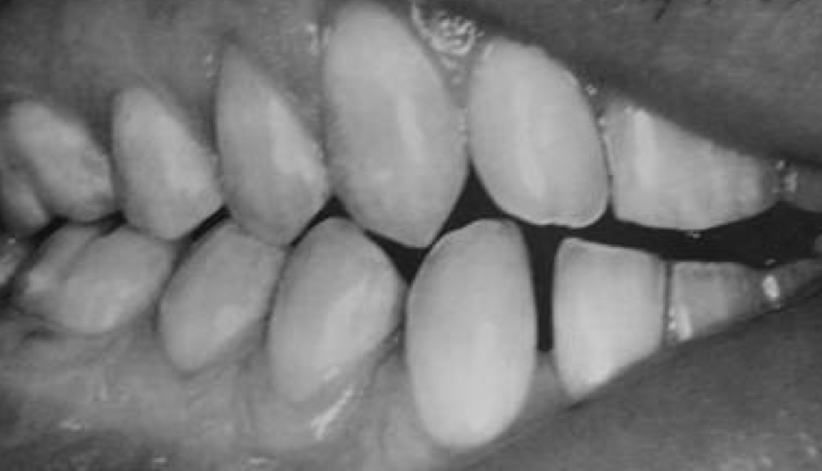
Vezető kontaktusok
A fogak incizális és okkluzális felületei vezetik a mandibulát IKP-be, vagy onnan ki. (vezető csücskök)
szemfogvezetés
metszofogvezetés
csoportvezetés

Slide 12
Állkapocsmozgások
abductio és adductio: a száj nyitása és zárása eközben az ízfej mindkét oldalon az ízületi árokból a domborulatra kerül
propulsio és repulsio: a mandibula előre- és hátramozgatása
lateralpulsio: az állkapocs oldalirányú kitérése
maximális terjedelme 60°

Slide 13
Állkapocsmozgások
Kontakt mozgások
Mandibula a maxillához viszonyított elmozdulása úgy zajlik, hogy közben az alsó és felső fogak rágófelszíne között van érintkezés.
Szabad mozgások
A mandibula eltávolodik a maxillától, az antagonista fogak érintkezése megszűnik
Határmozgások
Ha a szabad mozgások elérik a koponya anatómiai felépítése miatti elmozdulási lehetőségek határait.
Azokat a helyzeteket, amelyekben a mandibula a határmozgások végén jut határhelyzeteknek nevezzük.

Slide 14
Mandibula határmozgásai
Azon végső helyzetek, amelyeket a mandibula a mozgasai során elérni képes (Posselt)
-lateralisan: max. 10 mm
-nyitás: 50-60 mm
-propulzió: 9 mm
-retrúzió: 1 mm

Slide 15
Tájékozódási pontok
1. orbitale: a csontos szemüreg szélének legmélyebben levő pontja
2. porion (tragion): a fülcsap (tragus) legfelső-leghátsó pontja (porus accusticus externus: külső hallónyílás)
3. külső szemzugpont (exocanthus): a külső szemzug legkülső pontja
4. nasion (subnasale, orralap-pont): az orrsövény és a felsőajak vízszintes választóvonalának és
az arc középvonalának a metszéspontja
5. gnathion (állcsúcspont): az álcsúcs legelülsőbb, legmélyebb pontja, az arc középvonalában
6. gonion (állkapocs-szöglet pont): a csontos állkapocsszöglet leghátsó, legmélyebb pontja feletti bőrpont
7. glabella: a homlokcsont orrnyereg feletti legkiemelkedőbb pontja az arc középvonalában
8. condyluspont (fejecspont): az állkapocs fejének térbeli középpontja.
Ez az élőben nem jelölhető meg, helyette használatos az ectocondylare, mely a centrális relációban lévő
ízületi fej legkiemelkedőbb oldalsó pontját jelenti.
9. Incision inferius (alsó metszőéli pont): az alsó metszőfogak élét érintő egyenesnek az arc
középsíkjával alkotott metszéspontja. E pontnak a gnathológiában használt elnevezése a symphysispont.
10. orrszárnypont: az orrszárny legkülső-legmélyebb pontja

Slide 16
Tájékozódási pontok

Slide 17
Fogív
Felső fogív az esetek túlnyomó részében félellipszis alakú
Alsó fogsor íve parabola
A két fogív alakjából és méreteiből következik, hogy a felső fogív mind a front mind az örlőfogak területein vestibularisan körülveszi az alsó fogívet.
A „normális fogív” meghatározására sok gondolat született. Ilyen a Bonwill háromszög fogalma is.
Az állkapocs ízületi fejének középpontjait összekötő vonal hossza kb. 10 cm. Ezt nevezik condylustengelynek. Ha ezeket a pontokat összekötik az alsó középső metszők érintkezési pontjaival, akkor igen gyakran ezek a távolságot is 10-10 cm hosszúak, tehát a három vonal egyenlő oldalú háromszöget képez.

Slide 18
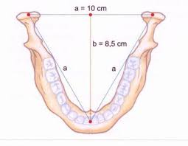
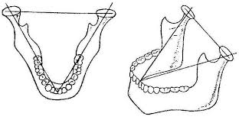
BONWILL-féle háromszög
a mandibula két fejecsének a középpontja (condyluspontok), pontosabban a fejeknek a legkülső (leglateralisabb) pólusa ún. ectocondylare pontok, valamint az alsó középső metszőfogak élét összekötő egyenesnek és a fej szimmetriasíkjának (mediansagittalis sík) metszéspontja, az ún symphysispont. Ez a három pont az átlagos emberi méretekete figyelembe véve egy kb. 10 cm-es oldalméretű egyenlő oldalú háromszöget alkot.

Slide 19
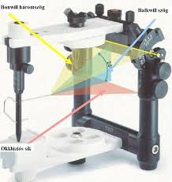
A mandibulamozgások modellezésekor
e háromszög három sarokpontjának
- a fej szimmetriasíkjához (mediansagittalis síkhoz),
- az occlusiós síkhoz (rágósíkhoz) és az
- orbitális síkhoz (frankfurti horizontalis) viszonyított elmozdulásait szokták vizsgálni és adott esetben (pl. Artikulátorban) utánozni.

Slide 20
Iránysíkok, melyek meghatározásához három pont kell
2. Frankfurti horizontális: OP felvételnél a két porion és a baloldali orbitale által meghatározott sík
3. Camper-féle sík: a két porion és baloldali nasion által meghatározott sík (rágósík meghatározására használják)
4. rágósík: meghatározásához az alsó fogsoron a következő pontok segítenek: incision inferius pont (bal alsó középső metsző /31/ élének mesialis sarka és a két alsó utolsó őrlőfog distobuccalis csücskén átfektetett sík - alsó fogak rágófelszínének mindegyike e sík alatt helyezkedik el
Spee-görbe: alsó fogsor íveltsége sagittalis irányból nézve
Monson görbe: Transversalis (arc felőli) irányból nézve minden fog buccalis csücske feljebb van mint a lingualis, köríven helyezkednek el.

Slide 21
Frankfurti horizontalis sík
a koponya két oldalán a külső hallójárat bemenetének függőleges (álló) testhelyzetben legmagasabban lévő pontja (porion) és a bal oldali szemüreg csontos szélének legmélyebben lévő pontja (orbitale) határozza meg.

Slide 22
Rágósík vagy occlusiós sík
az a sík, melyet centrális occlusiós helyzetben összezárt fogívekkel a symphysispont és a két alsó utolsó molaris fog distobuccalis csücskének a csúcspontja határoz meg. Rágósík: az incision inferiuson (a bal alsó középső metsző élének mesialis sarka) és a két alsó leghátsó rágófog distobuccalis csücskén átfektetett sík- alsó fogak rágófelszínének mindegyike e sík alatt helyezkedik el.

Slide 23
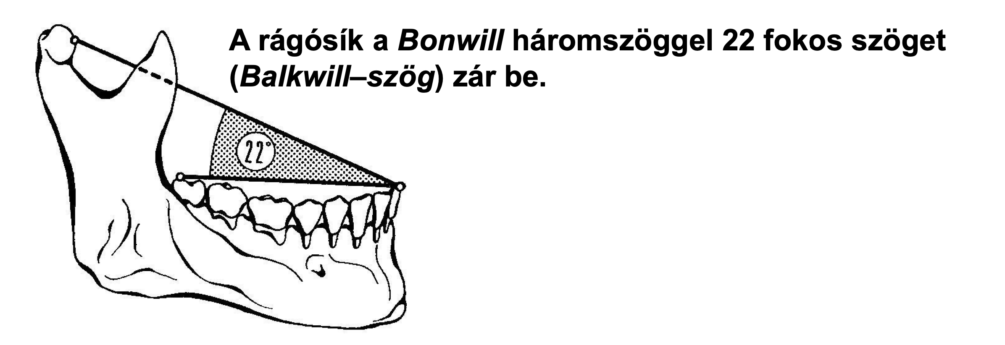
Rágófelszín (occlusios felszín)
geometriai értelemben szabálytalan felszínt jelent, amelyet a fogak csücskeinek, csücsöklejtőinek, barázdáinak bonyolult domborzatú együttes felszíne alkot.
Jelentőségük a teljes fogsorok készítésénél van.
Az egyes fogak rágófelszínének összessége alkotja a fogívek rágófelszínét.

Slide 24
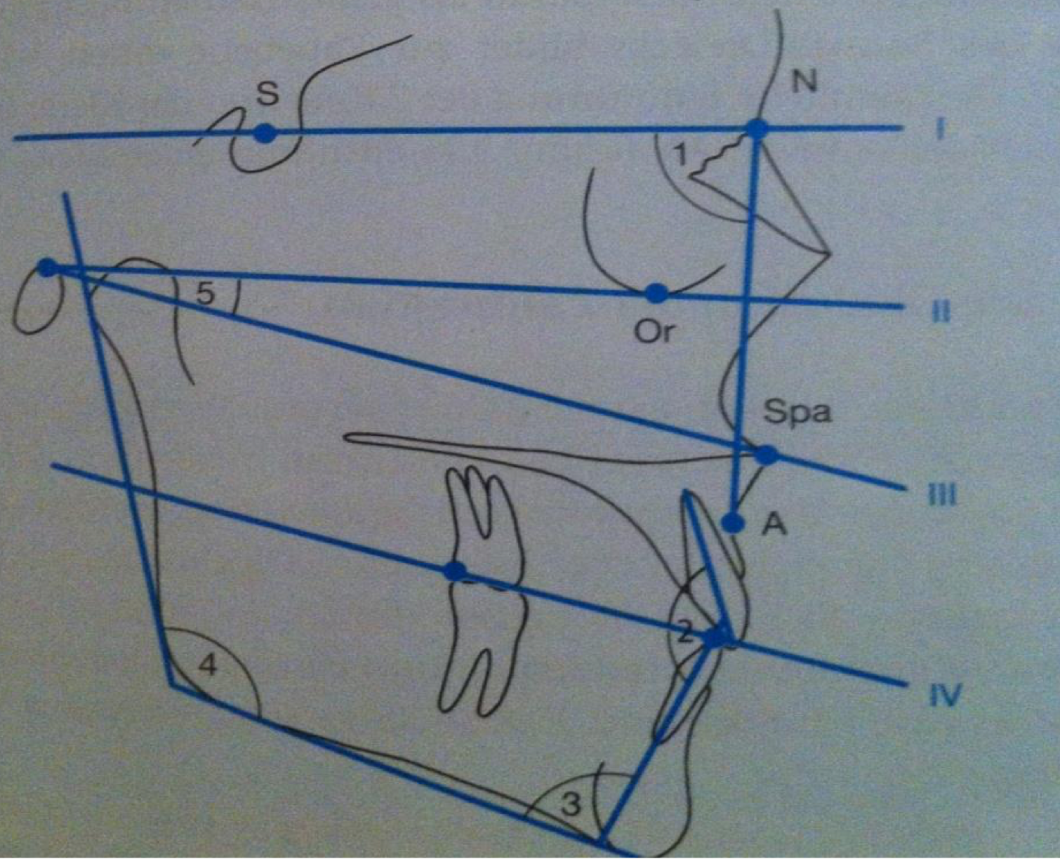
Camper-féle sík
A kétoldali tragus (fülcsap) függőleges testhelyzetben leghátsó-legfelső pontja és az orrszárny legkülső-legmélyebben lévő pontja (orrszárnypont) által meghatározott sík
Frankfurti-horizontalis (II.)
Camper-sík (III.)
Okklúziós sík (IV.)

Slide 25
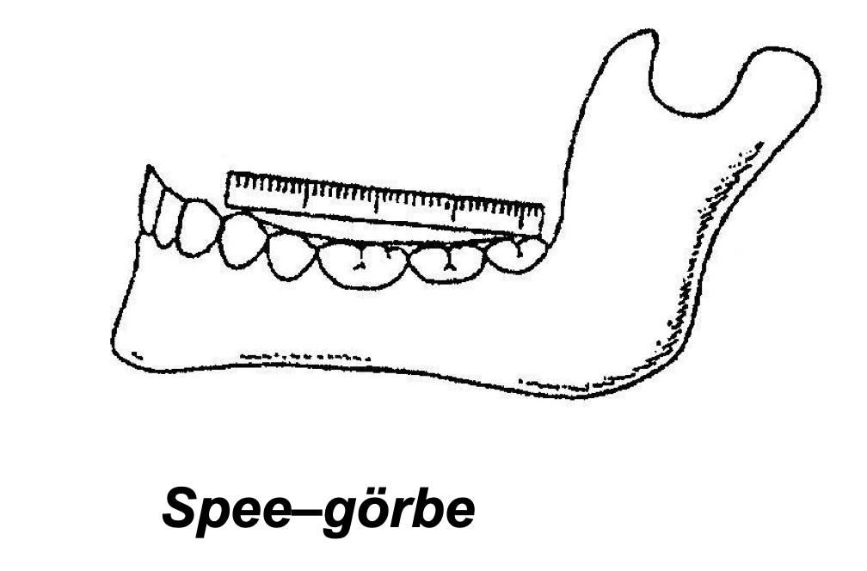
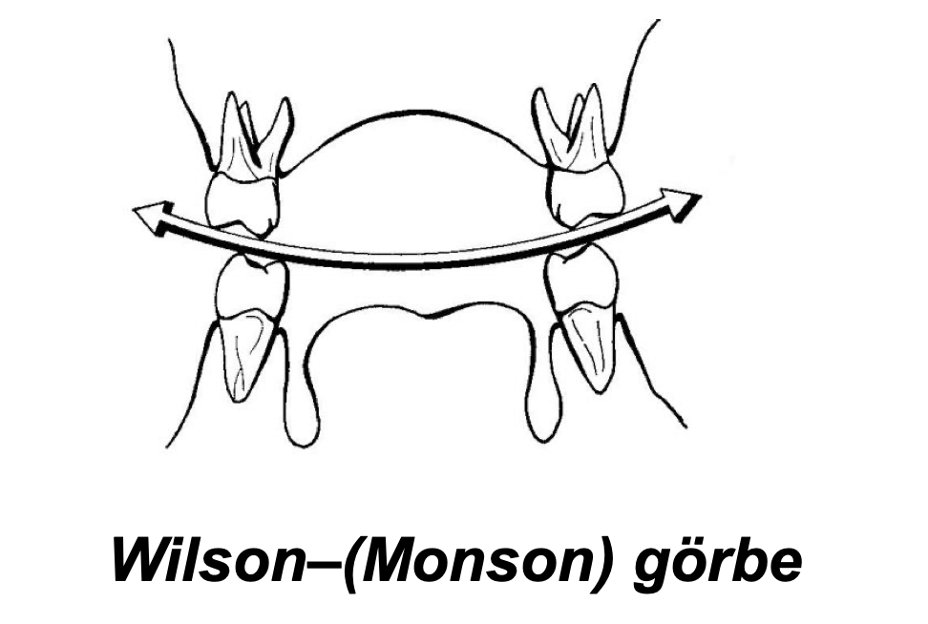
Fogsorgörbék
Az őrlőfogak rágófelszínei nem síkban, hanem ívben helyezkednek el.
A görbület kétirányú: szagittalis és transzverzális.
Spee-görbe - az alsó fogak buccalis csücskein vezethető (lefelé enyhén domború)
(Wilson-) Monson-féle görbe harántirányú görbület (szintén lefelé enyhén domború)
Mindkét görbület a fogakra ható rágónyomásirányának kedvezőbbé tételét és egyenletes elosztását segíti elő
A frontfogak vesztibuláris felszínei is ívben helyezkednek el.

Slide 26
Centralis occlusiós helyzet meghatározása, harapásvétel
Célja: a fogak vagy az állcsontok egymáshoz viszonyított térbeli helyzetének meghatározása
Harapásvételre mindig szükség van a fogművek készítése során.
A módszer kiválasztását a foghiány típúsa határozza meg.
egyszerű harapásvétel: ha a meglévő fogak száma, a fogíven belüli elhelyezkedésük biztosít annyi és olyan érintkezést az antagonista fogívek között, hogy az egyértleműen meghatározza az állkapocs centrális occlusiós helyzetét
harapási sablon: részleges foghiányoknál, ha nincs elegendő antagonista fogpár, amelynek érintkezési meghatároznák a centrális occlusiót, vagy teljes fogatlanság esetén.

Slide 27
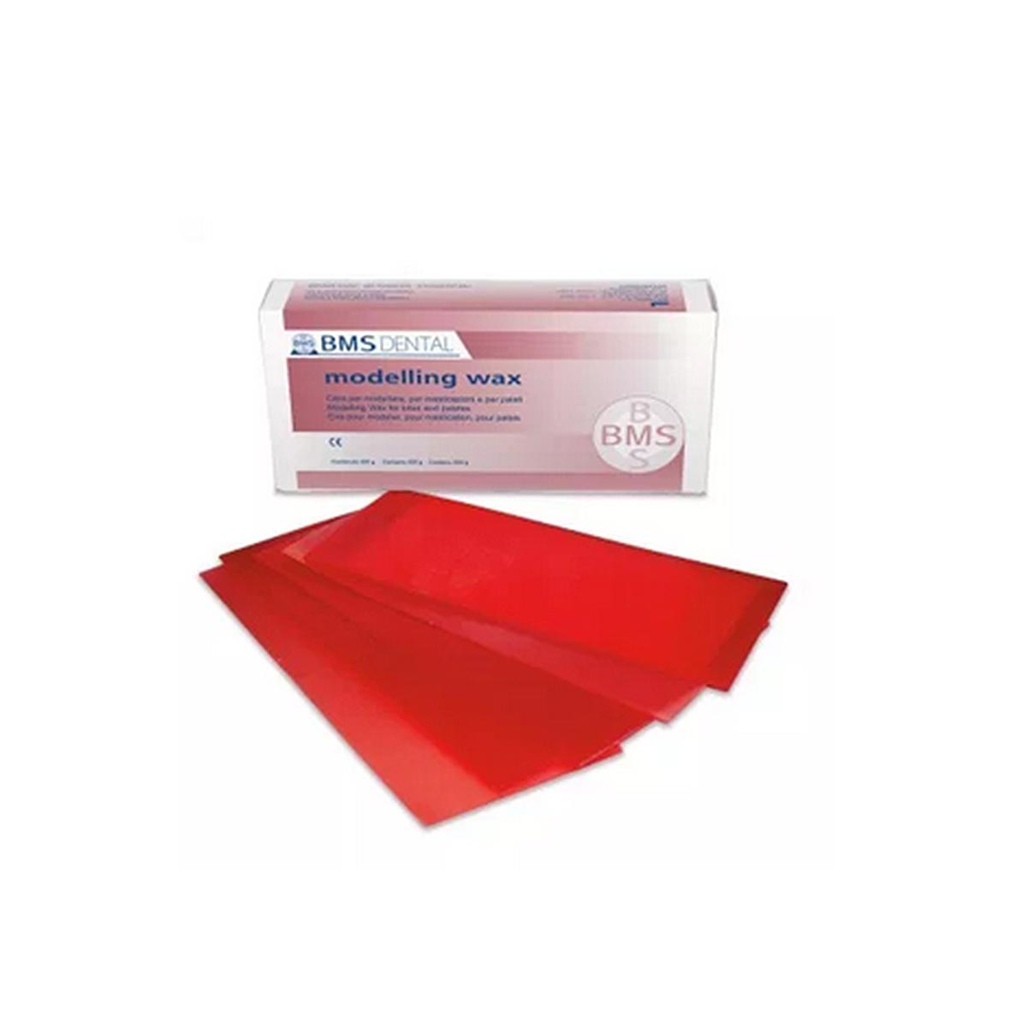
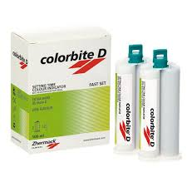
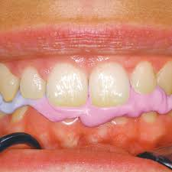
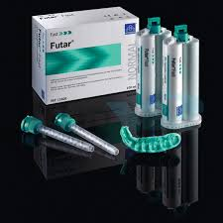
Egyszerű harapásvételhez
olyan anyagot használunk, amely plasztikus állapotban a szájba tehető és ott képes megszilárdulni úgy, hogy közben felvegye és megőrízze a fogak benyomatát. Hazsnálható: Rózsaviasz, erre a célra gyártott lenyomati anyag : Colorbite, Futar

Slide 28
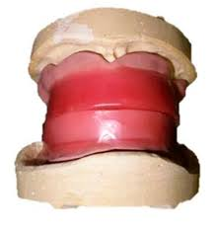
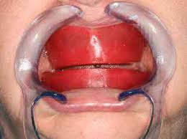
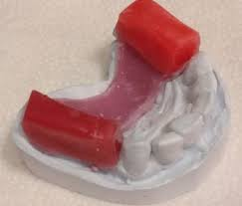
Harapási sablon
Általában fogtechnikai laborítóriumban készítik.
Két részből áll: egy alaplemezből és viaszsáncból
Az alaplemezt úgy alakítják ki, hogy az pontosan illeszkedik a fogatlan állcsontrészletekre mind a szájban, mind az állcsontok gipszmodelljein.
Az alaplemezre a hiányzó fogak helyére viaszt tesznek, ami helyettesíti a hiányzó fogmedernyúlványt és a fogakat.

Slide 29
Harapási magasság meghatározása
A fogművek készítése során, mindig szükség van harapási magasság meghatározására.
A harapási magassággal meghatározható a centrális okklúzio (CO). Ha van annyi és olyan helyzetben levő érintkező fogpár, akkor egyértelműen meghatározható a CO. A CO meghatározását összeharaptatott viasszal, vagy más harapást regisztráló anyag segítségével végezzük.
Ha nincsenek érintkező fogpárok az alsó és felső állcsonton vagy teljes a foghiány, akkor a CO a fiziológiai harapási magasság megmérését követően, harapási sablon segítségével regisztrálható, úgy, hogy a fiziológiai harapási magasságot 2-3mm-rel csökkentjük. A harapási magasságot az orrtő és az állcsúcson jelölt pont távolsága alapján állapítjuk meg.

Slide 30
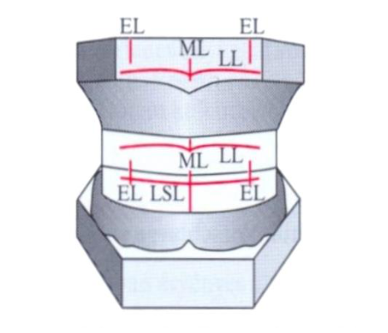
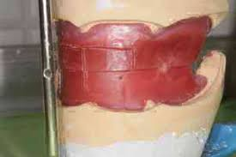
A befaragott viaszsáncon berajzolt információs jelölések segítenek a megfelelő méretű műfogak kiválasztásában, illetve a fogmű elkészítésében

Slide 31
Fiziológiai harapási magasság,
amikor a mandibula nyugalmi helyzetben van. Ez a harapási magasság az élet folyamán nem változik. Teljes foghiány esetén a fiziológiai harapási magasság rögzítése után kell befaragni a viaszsáncokat a fizikai harapási magasság meghatározásához, amely 2-3 mm-rel kisebb, összeengedett magasság.
Az állkapocs záróharapásos helyzete a fizikai harapási magasság. Fogak meglétekor ez a mandibula lehetséges legfelső helyzete, ilyenkor a legkisebb a távolság az állcsontok között. A maradék fogak nagy felülettel érintkeznek egymással. A fizikai harapási magasság az élet folyamán változik.
A habituális harapási magasság (fizikai) az élet folyamán kialakult, megszokott magasság.

Slide 33
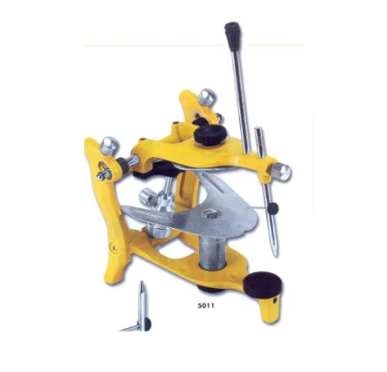
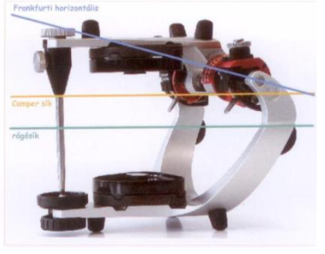
Artikulátorok fajtái
A harapási sablon segítségével az állcsontok egymáshoz viszonyuló helyzetét artikulátorban rögzítik. Az artiklulátorok képesek az állcsontok mozgásait is modellezni.
Kezdetben okkludorokat használtak, majd
középértékű artikulátor,
a részleges egyéni értékekre beállított artikulátor, és
a teljes egyéni értékű artikulátor.
Az okkludorok csak nyitó-csukó mozdulatokra voltak képesek,
a középértékű illetve a korszerű artikulátorok már különböző mozgásokat is tudnak modellezni.
A középértékű artikulátorok alkalmasak arcíves átvitelre.
Egyéni értékű artikulátorba beállíthatjuk a különböző rágópálya paraméterek –condylus sagittalis, Bennett-szög, symphisis sagittalis –fokokban mért értékeit.

Slide 34
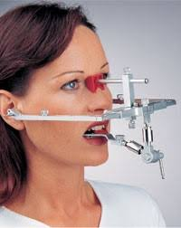
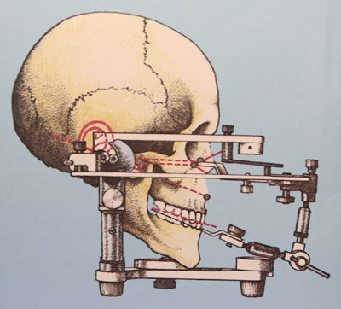
Arcív
Az arcívvel történő egyéni értékű artikulátorba gipszelt mintákkal a bonyolultabb mozgáspályák beállítása is lehetséges.

